Slide 2
সুস্‌মিতা রায়
প্রভাষক
তথ্য ওযোগাযোগ প্রযুক্তি
চিরিরবন্দর সরকারি কলেজ
চিরিরবন্দর, দিনাজপুর।
susmita_cdc@yahoo.com

Slide 3
পাঠ পরিচিতি
শ্রেনীঃ একাদশ
বিষয়ঃ তথ্য ও যোগাযোগ প্রযুক্তি
অধ্যায়ঃ ৬ষ্ঠ
সময়ঃ ৫০ মিনিট

Slide 4
নিচের ছবিগুলি লক্ষ করি

Slide 5
নিচের ছবিগুলি লক্ষ করি

Slide 6
আজকের পাঠের আলোচ্য বিষয়-
ডাটা এনক্রিপশন

Slide 7
শিখনফল
এই পাঠ শেষে শিক্ষার্থীরা...
ডাটা এনক্রিপশন কি তা বলতে পারবে;
ডাটা এনক্রিপশন ব্যবহার ব্যাখ্যা করতে পারবে;
ডাটা এনক্রিপশন এর প্রয়োজনীয়তা বর্ননা করতে পারবে।

Slide 8
একক কাজ
ভিডিও কনফারেন্সিং কি?
সময়-২মিনিট

Slide 9
ভিডিও কনফারেন্সিং
ভিডিও কনফারেন্সিং-যে কোন ভৌগলিক দূরুত্বে অবস্থানকারী একাধিক ব্যাক্তিবর্গের মধ্যে টেলিকমিউনিকেশন প্রযুক্তি ও যন্ত্রপাতি ব্যবহার করে সংঘটিত যে যোগাযোগ ব্যবস্থায় কথা বলার পাশাপাশি অংশগ্রহনকারী ব্যাক্তিবর্গ ভিডিওর মাধ্যমে পরস্পরকে সরাসরি প্রত্যক্ষ করতে পারেন,তাকে ভিডিও কনফারেন্সিং বলে।

Slide 12
ডাটা এনক্রিপশন –এর ব্যবহার ব্যাখ্যা করতে পারবে;
জোড়ায় কাজ
সময়-৫মিনিট

Slide 16
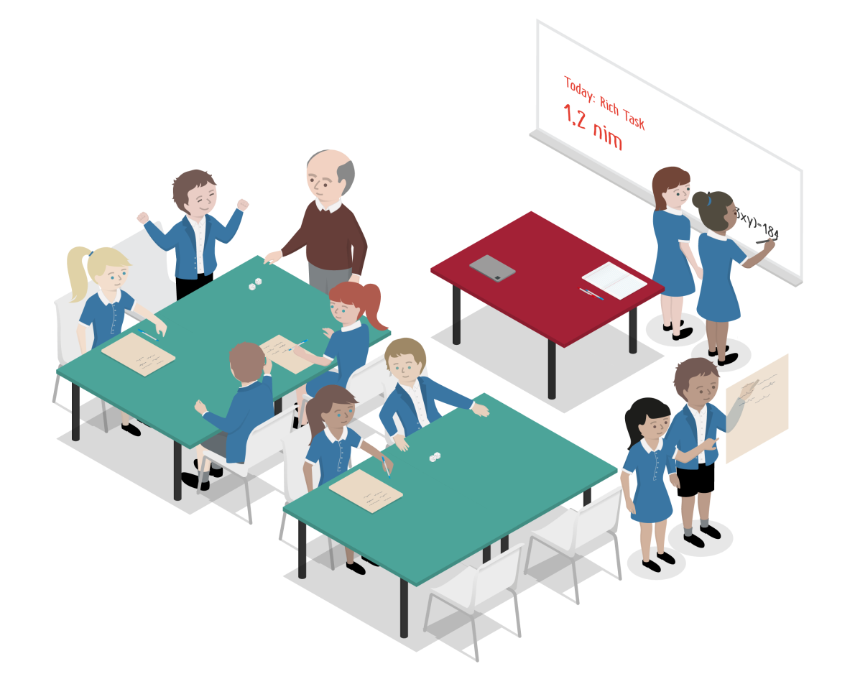
দলীয় কাজ
সময়- ১০মিনিট
ডাটা এনক্রিপশন এর প্রয়োজনীয়তা বর্ননা করতে পারবে।

Slide 19
সার্বিক মূল্যায়ন
১। স্কাইপি বলতে কি বুঝায় ?
a. ইলেক্ট্রনিক্স গুডস
b.ভিডিও চ্যাটিং ব্যবস্থার মাধ্যমে
c. রেডিও স্টেশন
d.স্পেইস স্টেশন
২। রোগী দুরের ডাক্তারের কাছ থেকে সেবা পেতে পারে কোনটির মাধ্যমে ?
a. ভিডিও কনফারেন্সিং
b. ওনলাইন চ্যাটিং
c. ভয়েস কল
d.টেলিকনফারেন্সিং

Slide 20
বহুপদি সমাপ্তিসূচক বহুনির্বাচনি প্রশ্ন
৩। ভিডিও কনফারেন্সিং ব্যবস্থায় অংশগ্রহনকারী-
একে অপরের ছবি দেখতে পারে
প্রত্যেকে প্রত্যেকের কথোপকথন শুনতে পায়
নিজেদের মধ্যে চিঠিপত্র আদান-প্রদান করতে পারে।
নিচের কোনটি সঠিক?
a. i ও ii
b.i ও iii
c. ii ও iii
d.i,ii ও iii

Slide 21
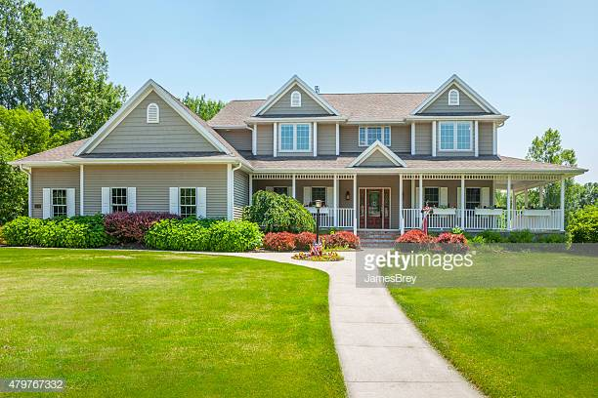
বাড়ির কাজ
ডাটা এনক্রিপশন এর উপাদানের একটি তালিকা তৈরি করে নিয়ে আসবে।

